Slide 1

Dobré ráno!

Slide 2
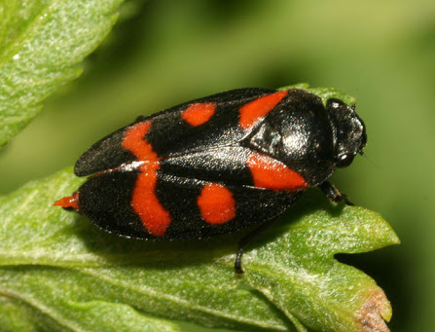

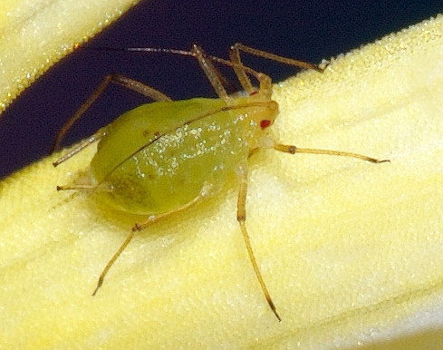
stejnokřídlí
Mají stejně velké a stejně stavěné 2 páry blanitých křídel.
Čelisti a kusadla mají přeměněné v „sosák“, který snadno proniká do libovolné části rostliny.
Odtud bodavě sacím ústrojím získávají rostlinné šťávy, které jsou jejich jedinou potravou.
Dělí se na KŘÍSY a MŠICE.
Notes:
Zástupci této skupiny hmyzu mají čelisti a kusadla přeměněné v „sosák“ …

Slide 3
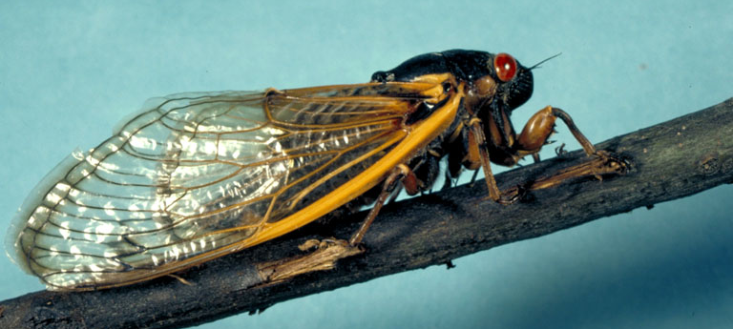
křísi
Z této skupiny jsou nejznámější cikády a pěnodějky.
Cikády se vyskytují v teplejších oblastech. Vydávají cvrčivé zvuky orgánem uloženým na hřbetní straně zadečku.
Larvy žijí až 1 m hluboko v zemi a jejich přeměna v dospělou cikádu může trvat až 17 let.
CIKÁDA SEDMNÁCTILETÁ
Notes:
Větší druhy cikád (např. cikáda viničná) se mohou vzácně vyskytovat i na jižní Moravě. S cikádou chlumní se můžeme setkat i v Čechách.

Slide 4
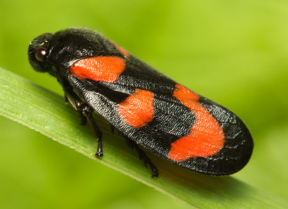
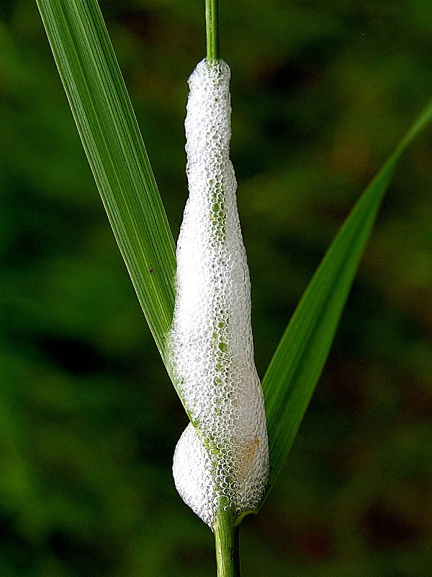

křísi
Pěnodějky – malý hmyz, jehož larvy si vytvářejí zvláštní pěnovitý obal na ochranu před vyschnutím a před predátory.
Během léta můžeme na stéblech trav spatřit chomáčky bílé pěny. Jsou to výměšky rostlinných šťáv zpěněné vzduchem, kterými se obalí larvy pěnodějky proti vysychání a nepřátelům.
PĚNODĚJKA NÍŽINNÁ
Notes:
… pěnovitý obal (odtud jméno pěnodějky) na ochranu …
Larvička schovaná v pěně
Larvička pěnodějky saje rostlinné šťávy, protože ale saje dlouhodobě na jednom místě, potřebuje ochranu proti predátorům a parazitům. K tomu jí slouží voskovité sekrety, které vylučuje ze speciálních žlázek na zadečku. Tyto sekrety jsou pak rozmývány tekutými výkaly (obsahují až 99,5 % vody a enzymy, které štěpí vosk). Vzniklou mýdlovitou substanci pěnodějka napění zvláštními pohyby zadečku. Larva však nemůže být sekretem pokryta celá. Vždy musí vykukovat alespoň špička zadečku, aby se larvička neudusila.

Slide 5
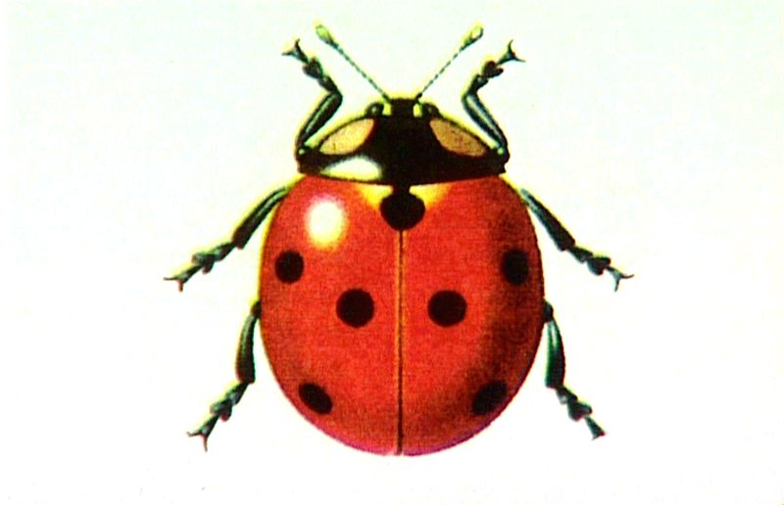
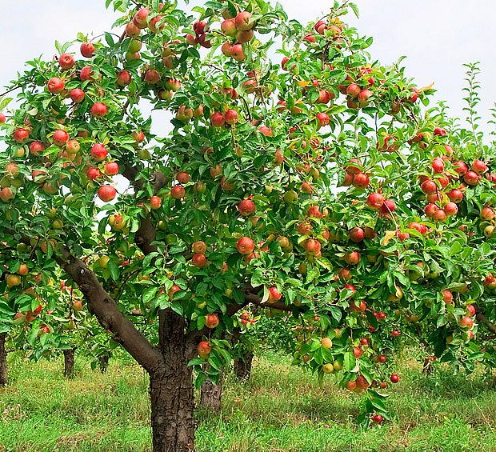
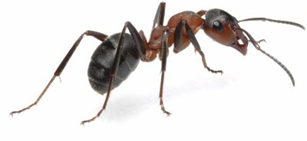

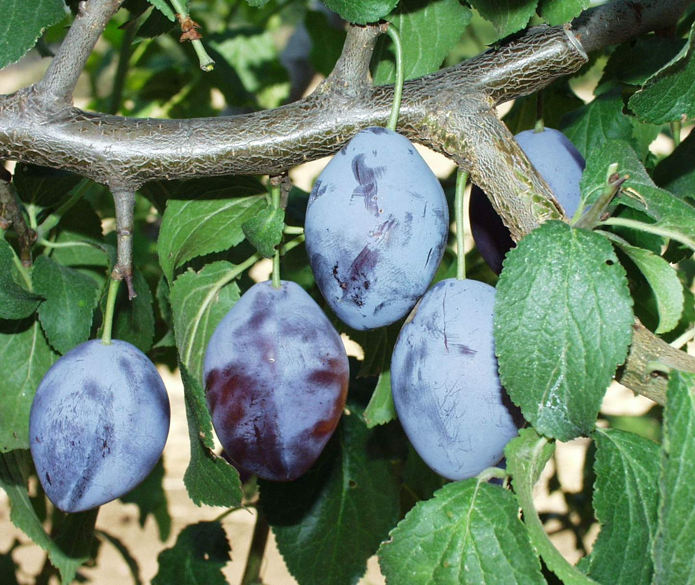
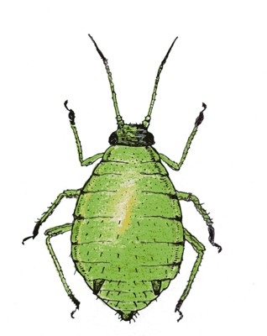
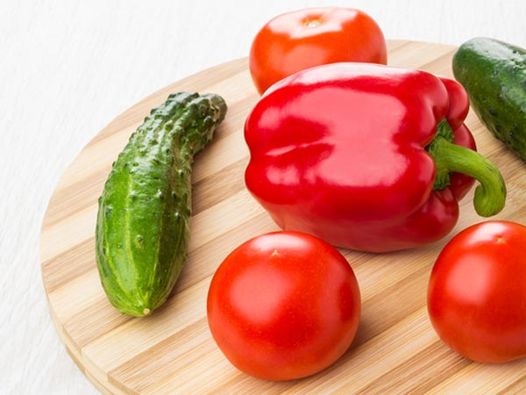
mšice
Mohou přenášet různé virové choroby z rostliny na rostlinu.
Do skupiny mšic patří parazité rostlin. Nebezpečný je pro rostlinu především jejich velký počet, ve kterém ji napadají.
Mšice – drobný hmyz s měkkým tělem, který saje více šťávy rostliny, než jí potřebuje ke své obživě.
Vlnatka krvavá – parazituje především na jabloních (do Evropy byla zavlečena ze Severní Ameriky).
Puklice švestková – žije především na švestkách.
Molice skleníková – poškozuje plodovou zeleninu (např. rajčata, okurky a papriky).
Vyloučená nadbytečná šťáva je pochoutkou pro mravence, kteří mšice chrání před jejich přirozenými nepřáteli – např. před slunéčkem sedmitečným.
Notes:
… ke své obživě.

Slide 6
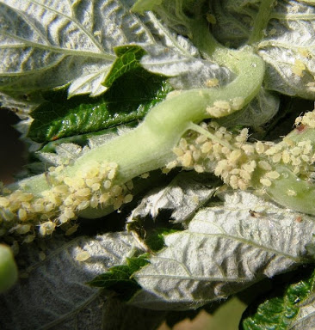
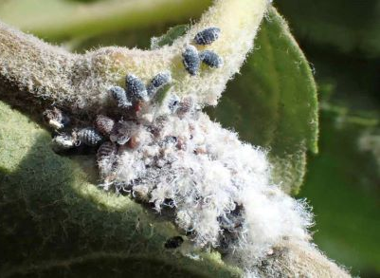
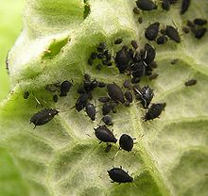
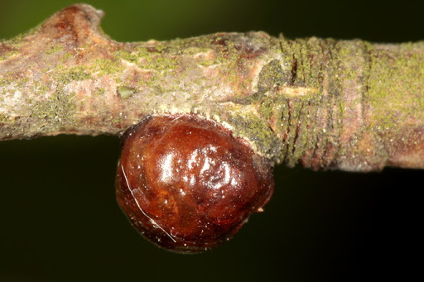
MŠICE MALINÍKOVÁ
VLNATKA KRVAVÁ
MŠICE MAKOVÁ
PUKLICE ŠVESTKOVÁ

Slide 7
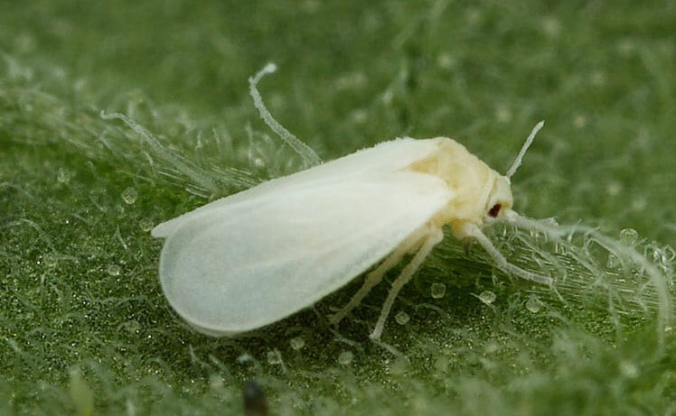
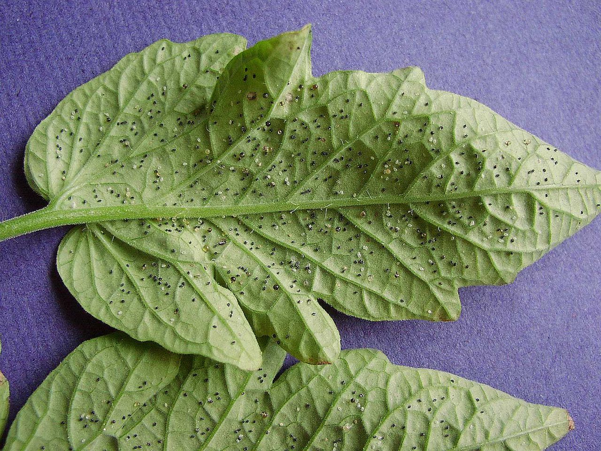
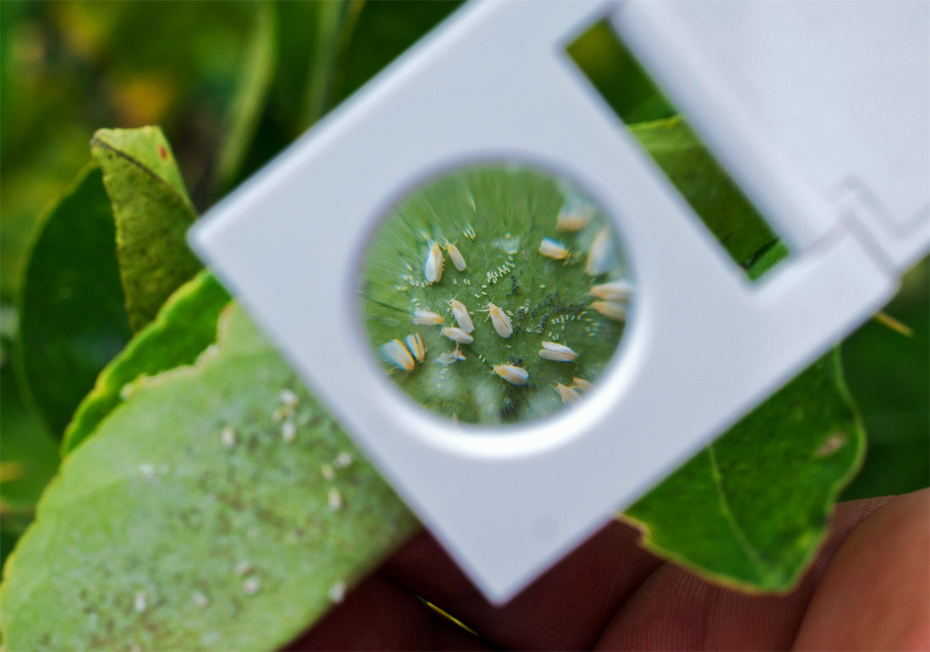
MOLICE SKLENÍKOVÁ
Notes:
Foto vlevo: listy rajčete.

